Slide 1
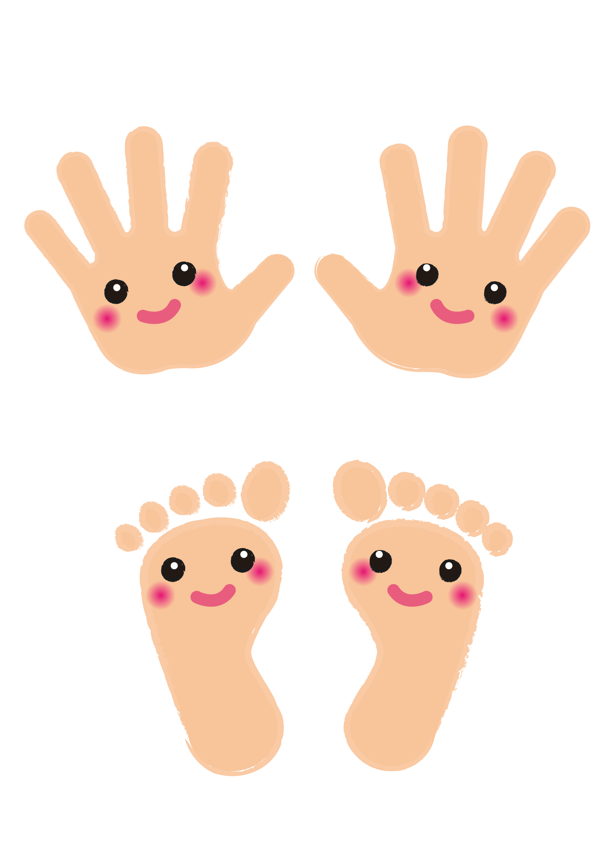
080-7182-5983（あそび場専用）
052-821-7867（相談・その他）
受付時間：月～金（祝日除く）
問い合わせ：9：00～18：00
イベント予約：9：30～18：00
子育て通信 (第254）
R6,3.20発行
Little Beans
名古屋市地域子育て支援拠点 さくらあそび場内
南区呼続４-２６-３７
リトルビーンズ by あそび場ママ
http://syoutokukai.or.jp/sakura/
春といえば桜ですね。最寄りの「桜駅」ですが、名前の由来は植物の桜
ではなく、狭い窪地を表す「さく」という古い日本語からだそうです。
とはいえ、さくらあそび場周辺も桜が綺麗なスポットも多いので、
是非遊びにきてください♪
月：キッズハウス
火：大型マットの日
金：キッズハウス
大型
遊具
－今月のさくらあそび場－
★マークのイベントは
予約専用電話（080-7182-5983）か来所時の予約が必要です。
タイムスケジュール
4/5
（金）
9：00～ あそび場 開始
11：45頃 お片付け
手遊び・歌
【和室】12：00～12：50 昼食で利用可能
【あそび場】12：00～
通しで利用可能
13：45頃 お片付け
手遊び・歌
※イベント等開催日は
上記スケジュールと
異なることがあります。
身長・体重測定（毎月第1金曜日）
4/15（月）
＼今年度より第3月曜日になりました。／
子育て相談（毎月第3月曜日）
内 容：心理士に子育ての悩みなどを相談することができます。
お気軽にご利用ください。
相談時間：１0：00～11：30（１組３０分程度）
申 込：当日スタッフまでお問い合せください。事前予約も可能です。
ﾚｼﾞｬｰｼｰﾄを
ご持参ください
4/17
（水）
＼今年度より午前のみの開催で参加組数が増えます！／
※イベント前後の時間は、あそび場は自由来所で利用できます。
★さくらこちゃんといっしょ「こいのぼり作り」（午前のみ）
内 容：親子で一緒に、簡単で可愛いこいのぼりを作りましょう♪
時 間：10：30～11:30
人 数：15組～20組程度
申 込：4月8日（月）9:30より予約専用電話または来所時受付開始
4/24（水）
おもちゃ図書館
『ぴーターパン』（毎月第4水曜日）
時 間：9：00～12:00（貸出は10：00～）
貸し出しおもちゃを行っているボランティア団体です。気に入ったおもちゃを１か月間
借りることができ、ご自宅でゆっくり遊ぶことができます。
instagram
4/26
（金）
※イベント前後の時間は、あそび場は自由来所で利用できます。
＼あそび場ママ企画／
★節句イベント(午前のみ）
内 容：手形・足形を使った製作を行います。汚れても良い服装で
お越しください。イベント開始は11時からですが、入室された方から
10時50分までに手形・足形を取り、開始時間までお待ちください。
ご協力をお願いいたします。
時 間：11：00～11:45
人 数：15組程度
申 込：4月15日（月）9：30より予約専用電話または来所時受付開始
さくらあそび場の様子や、イベント・
講座の情報を配信していきます♪
是非フォローしてくださいね。
この事業は、社会福祉法人 昭徳会が名古屋市の委託を
受けて行っている事業です。

Slide 2
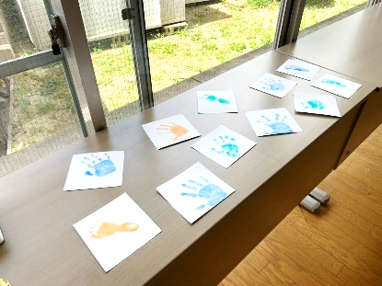
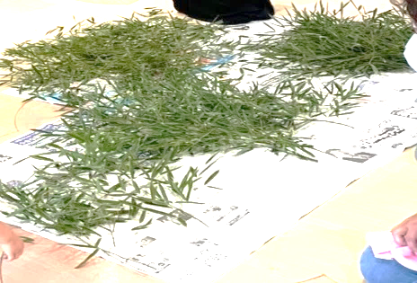
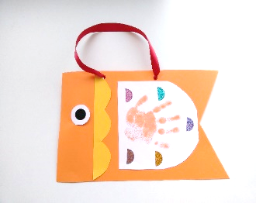
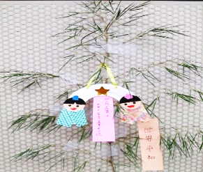
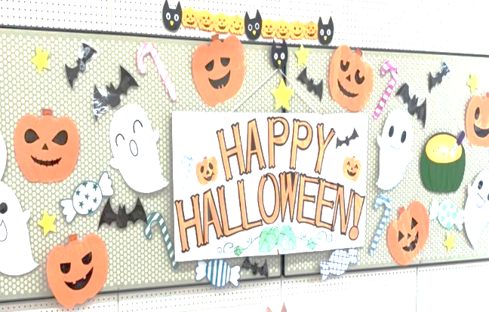
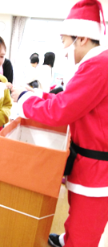
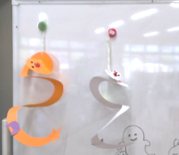
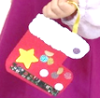
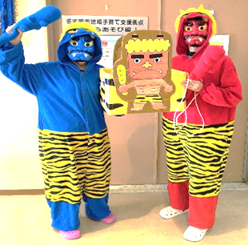
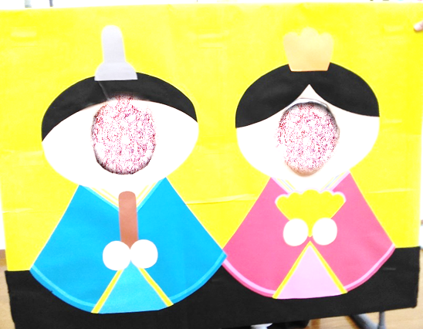
あそび場ママと楽しむ♪
季節のイベント一年間
あそび場ママが企画して実施している季節のイベント。年6回程開催しています。参加したことがない方は
「どんな感じなのかな？」と思っていらっしゃる方もいるかと思います。今回は、以前開催したイベントの
様子をちょっぴりご紹介します。興味を持たれたら、是非参加してくださいね♪お待ちしています！
9：00
あそび場開始
節句
身長・体重を測ったり、手形・足形を使った製作を作りました。
七夕
本物の笹を配布して、
笹飾りを作りました。
10：50
おもちゃお片付け
11：00
イベント開始
クリスマス
ハロウィン
プログラム
おばけのおもちゃを作りました。仮装している子もいました★
クリスマスブーツを
デコレーションしました☆
サンタさんも登場！
①「はじまるよ」の歌
②季節の製作
③絵本・紙芝居
④季節の出し物
⑤季節の歌
⑥「おとけいさん」の歌
11：30～45頃
イベント終了
節分
ひなまつり
※プログラム内容は
一例です。変更になる
場合もあります。
鬼達が登場！？
製作した鬼の豆入れ
を持ってやっつけました！
顔出しパネルで写真
撮影をしてフォト
フレームを作りました。
あそび場
メンバー
大
募
ママ
集
さくらのあそび場の開始時に、
地域のお母さん達が主体とな
って立ち上げたボランティア
サークルです。メンバーが
入れ替わりつつ、活動は受け
継がれ、現在は7人が在籍
しています。
主な活動は、
①あそび場の季節ごとの
イベントの準備・運営
（年6回）
②毎月1回発行している
「リトルビーンズ」の
（このチラシです。）
作成・発行・配布
参加費用は無料です。
月に集まるのは午前中の1回程。
子連れママ・パートママ・
育休中のママなど様々です。
在籍期間は自由なので、
無理なく活動しています♪
詳しくはあそび場スタッフ
までお問合せください。
編集作業ができる＆やりたい方
大歓迎★

